Slide 1
Північно-західний економічний район

Slide 2
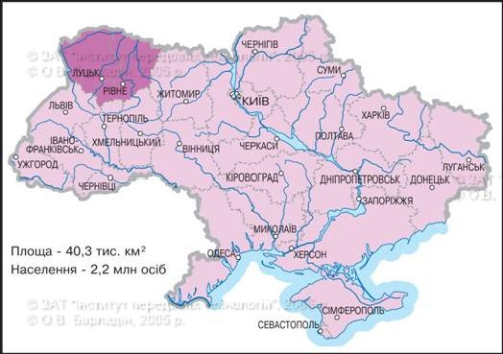
Північно-Західний (Західно-Поліський) економічний район розташований на крайньому північному заході України. Район включає територію Волинської та Рівненської областей.

Slide 3
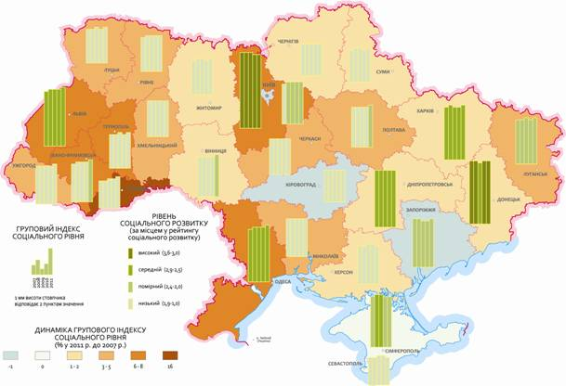
Проблеми й перспективи розвитку
Основною проблемою району є відносно низький порівняно з іншими регіонами рівень соціально-економічного розвитку . Дуже мало промислових підприємств працює в малих містах і селищах. Особливо гостро в них постають проблеми зайнятості, благоустрою тощо.

Slide 4
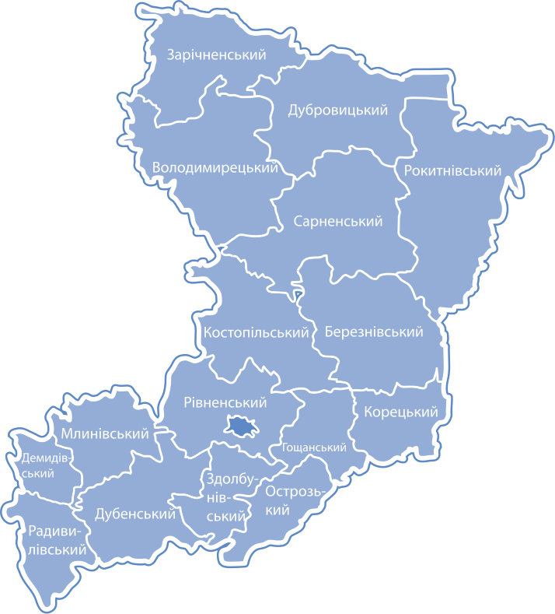
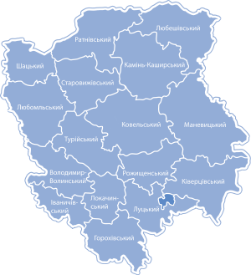
Загальні відомості та ЕГП
До Північно-Західного економічного району входять дві області (Волинська й Рівненська) загальною площею 40,3 тис. км²; чисельністю жителів 2,2 млн осіб. Територія району в минулому була частиною могутнього Галицько-Волинського князівства. З часом ці землі входили до складу Польсько-Литовської держави, Росії, Польщі, і тільки в 1939 році приєднані до основної частини української території.

Slide 5
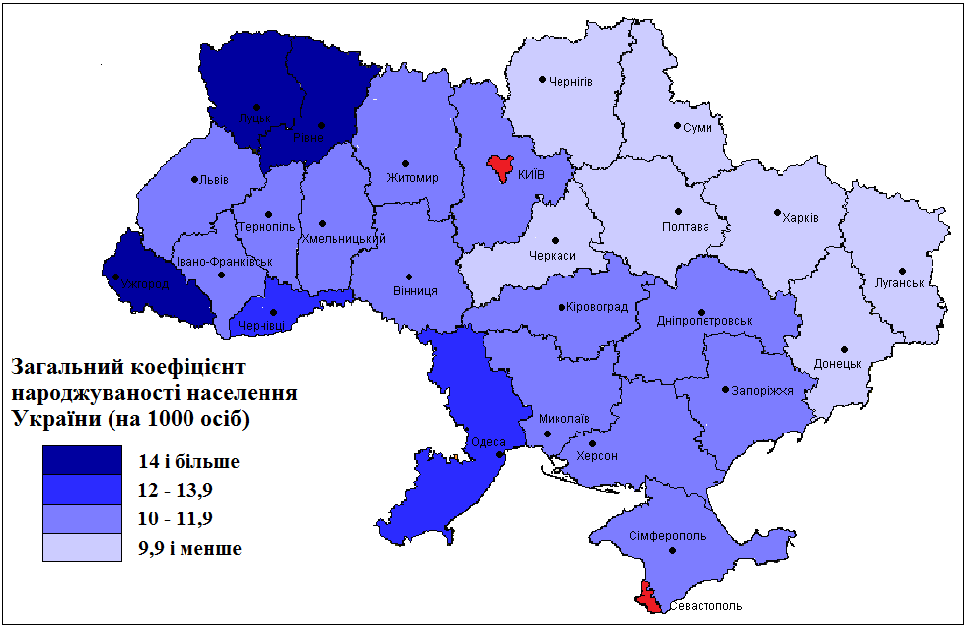
Населення і трудові ресурси
Район виділяється серед інших тим, що демографічна ситуація не набрала тут надто загрозливого характеру. За підсумками 1998 року, у Рівненській області ще спостерігався незначний додатний приріст населення. З 1999 року в обидвох областях відбувається депопуляція населення, але її темпи найменші (близько −2 на 1000 осіб) серед усіх економічних районів. Саме у Північно-Західному районі зараз залишається й найбільша народжуваність в Україні.

Slide 6
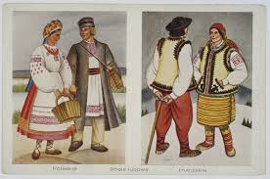
Частка сільських жителів на сьогодні становить тут 49%. Середня густота сільського населення тут не набагато нижча, ніж у Карпатському економічному районі. Через невисокий рівень урбанізації, середня густота населення (67 осіб на км²) значно нижча від пересічної для країни, найменша серед усіх економічних районів. У Північно-Західному регіоні України значна частка (понад 96%) українського населення, а також помітно виражені етнографічні особливості (своєрідний побут і культурні традиції, витоки яких сягають часів язичества) корінних жителів краю — поліщуків. Найбільші з національних меншин — росіяни, білоруси, поляки, які проживають у містах та прикордонних районах.

Slide 7
Щодо трудових ресурсів, то тут сформувався значний надлишок їх, особливо у сільській місцевості. Це зумовлює як значні маятникові міграції, так і виїзд мешканців на сезонні роботи на східні терени України, в інші держави.

Slide 8
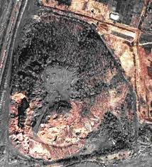
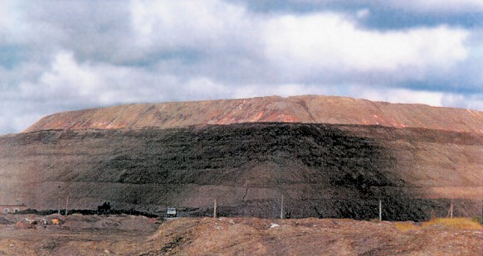
Природні умови і ресурси
У межах Північно-Західного економічного району є незначні паливно-сировинні ресурси. Важливе місце серед запасів паливних ресурсів регіону належить Львівсько-Волинському кам'яновугільному басейну. Перспективні для місцевого використання газові родовища виявлені на Волині. У районі є значні запаси торфу. Рудних корисних копалин тут практично немає.

Slide 9
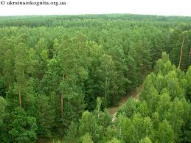
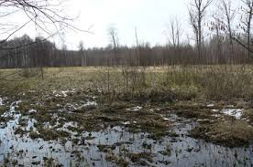
У 90-роках у Волинській області виявлені перспективні поклади мідних руд. Порівняно багатий район на будівельну сировину, (вапняки, мергелі, крейду, граніт, габро) дорогоцінні камені (топази, янтар). Один з найбагатших Північно-Західний район на водні та лісові ресурси. Густа річкова сітка, багато озер і боліт, великі запаси підземних вод. Тут зосереджені значні масиви лісів Полісся.

Slide 10
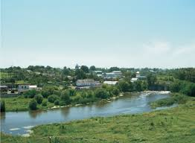
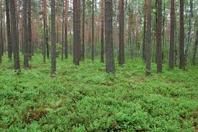
Поверхня регіону охоплює рівнинні простори Поліської низовини, Волинської височини. Помірно континентальний клімат з достатнім, а в деяких районах надмірним зволоженням зумовили формування на рівнинах природних комплексів мішаних лісів з дерново-підзолистими, іноді заболоченими грунтами. Північно-Західний економічний район має значні природні рекреаційні ресурси. Це передусім мальовничі ландшафти поліських лісів та озер. Питома вага потенційно рекреаційних територій у структурі земель у Рівненській області є найбільшою в Україні (понад 50%).

Slide 11
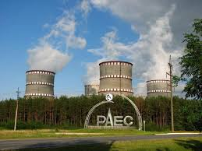
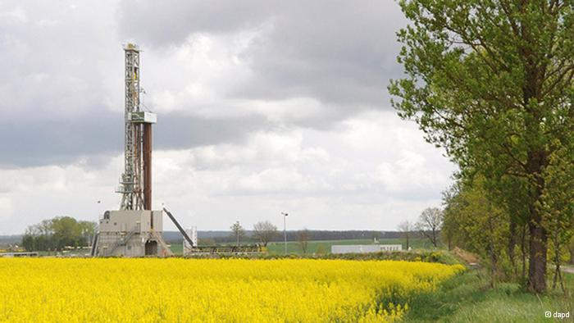
Господарський комплекс
Провідними міжгалузевими комплексами в економічному районі є паливно-енергетичний, машинобудівний, хіміко-індустріальний, будівельний, лісовиробничий, агропромисловий, легкої промисловості, транспортний та рекреаційний. Паливно-енергетичний комплекс базується на видобутку палива (вугілля, торф) та виробництві електроенергії на Рівненській атомній електростанції.

Slide 12
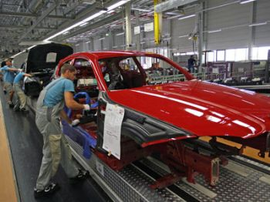
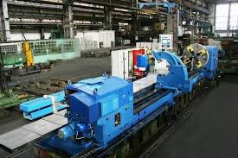
Основними галузями машинобудівного комплексу району є автомобілебудування (виробництво вантажопасажирських автомобілів), сільськогосподарське машинобудування, радіотехнічна, приладо- та верстатобудування.

Slide 13
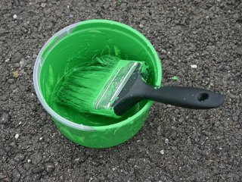
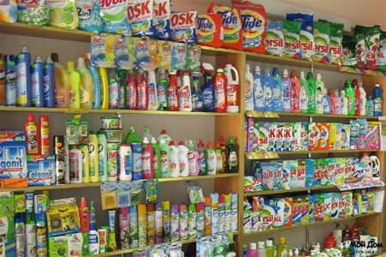
Хіміко-індустріальний комплекс району орієнтується в основному на споживача. Найбільшими центрами хімічної промисловості є Рівне (азотні добрива), Луцьк (вироби з пластмаси, фарби, побутова хімія).

Slide 14
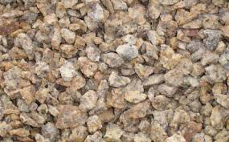
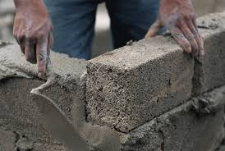
Найрізноманітніша продукція виробляється підприємствами будівельно-індустріального комплексу. Це видобуток і обробка будівельного каміння, виготовлення цементу (Здолбунів), залізобетонних конструкцій, скла, цегли, черепиці тощо.

Slide 15
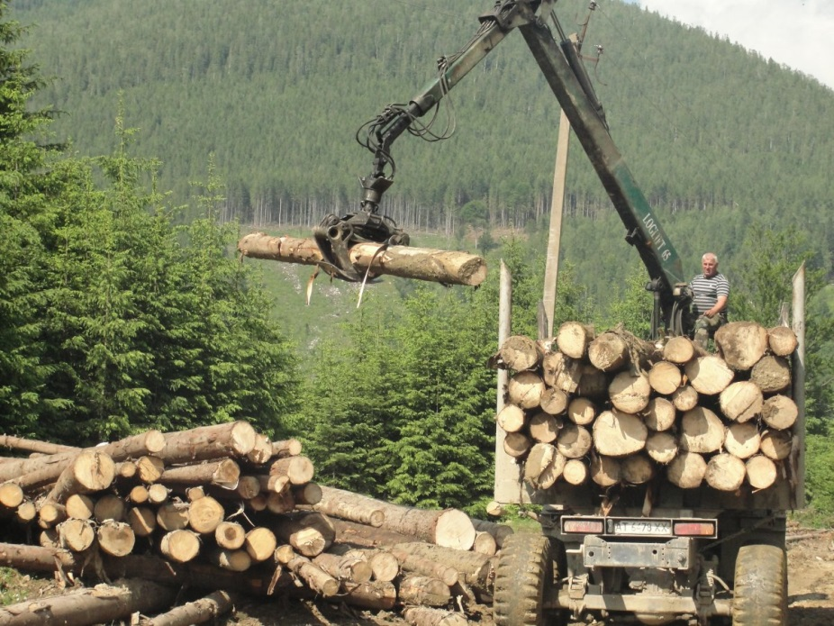
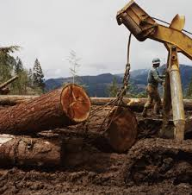
Лісовиробничий комплекс Північно-Західного економічного району складається майже з усіх (крім целюлозно-паперового) виробництв: від лісозаготівлі до лісохімії (Костопіль, Ківерці, Радивилів, Луцьк, Рівне).

Slide 16
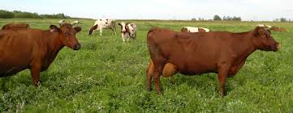
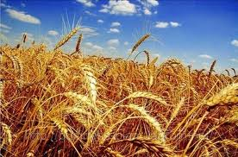
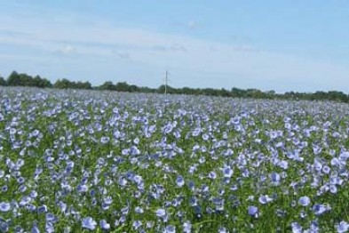
Сільське господарство Полісся спеціалізуються в основному на льонарстві, картоплярстві та молочно-м'ясному тваринництві. Місцеве значення має зернове господарство, буряківництво, м'ясо-молочне тваринництво.

Slide 17
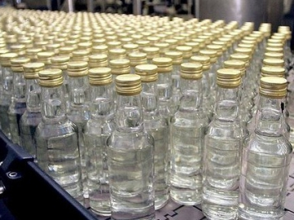
Харчова промисловість переважно зорієнтована на переробку власної сировини, а тому провідними галузями є борошномельна, цукрова, плодоовочева, спирто-горілчана, молочна, м'ясна.

Slide 18
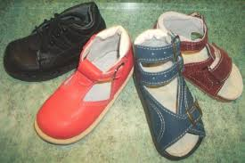
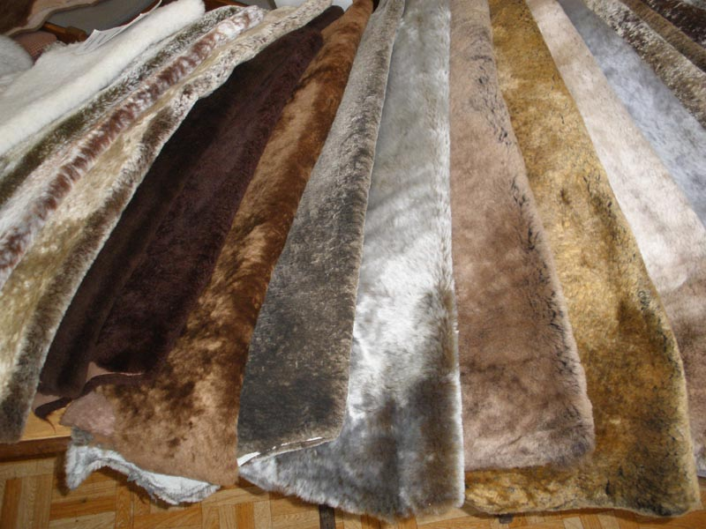
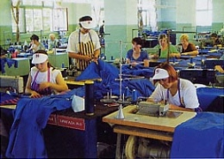
Використовуючи місцеву та привізну сільськогосподарську сировину, а також значні трудові ресурси району, набув значного розвитку комплекс легкої індустрії. Основними центрами комплексу є Рівне, Луцьк, Дубно, Ковель.

Slide 19
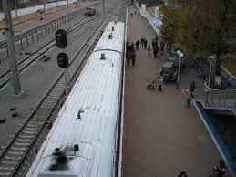
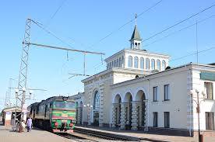
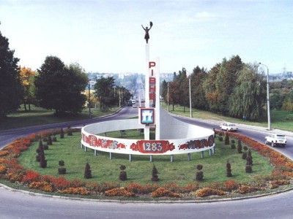
Серед галузей транспортного комплексу найбільше значення мають залізничний та автомобільний, а також трубопровідний та повітряний види транспорту. Шляхи сполучення переважно мають загальнодержавне й міжнародне значення. Найбільшими транспортними вузлами, крім обласних центрів, є також міста Ковель, Здолбунів, Сарни. Найважливіші центри рекреації та туризму: Володимир-Волинський, Рівне, Луцьк, Шацьк та ін.

Slide 20
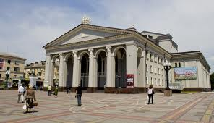
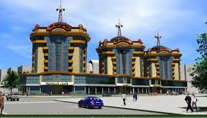
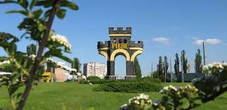
Найбільші міста
Місто Рівне (248 тис. жителів) є адміністративним, економічним і культурним центром однойменної області. Спеціалізується воно на машинобудуванні (радіоелектронному, електротехнічному, сільськогосподарському), хімічній, легкій, лісовій, будівельній та харчовій галузях промисловості. Вузи міста готують інженерів водного господарства, вчителів, культурно-освітніх працівників.

Slide 21
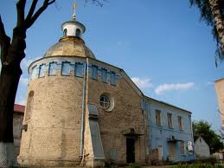
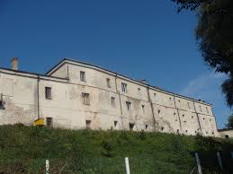
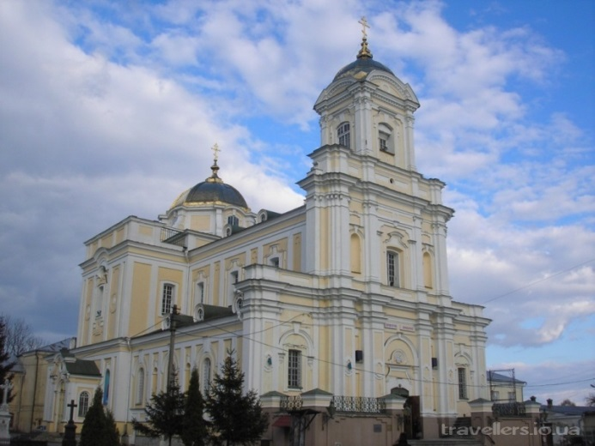
Луцьк (209 тис. жителів) — адміністративний, промисловий і культурно-освітній центр Волинської області. Профілюючі галузі у місті — машинобудування, хімічна, будівельних матеріалів, лісова, легка та харчова промисловість. У Луцьку є Волинський університет, філіали вузів та науково-дослідних інститутів, 2 театри, музеї. Найцікавішими пам'ятками архітектури в Луцьку є Верхній замок XII–XIV ст., залишки храмів і житлових будівель (X–XIV ст.), фортечних валів XII–XIII ст., Покровська XV ст. і Хрестовоздвиженська церкви, Монастир єзуїтів 1539–1610 рр. і Монастир триаріїв 1729 р., Троїцький собор 1755 р.

